Slide 1

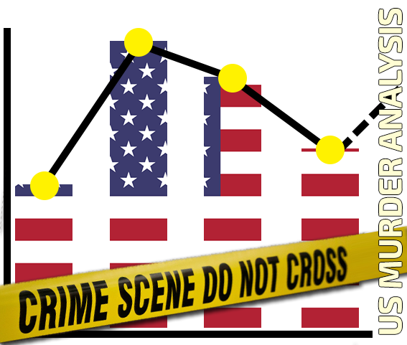
US Murders Analysis
Analisi degli omicidi negli stati uniti dal 1980 al 2014
Candidati:
Mario Santoro
Raffaele marino
Vincenzo russo

Slide 2





Lavoro Svolto
Dataset
Tecnologie utilizzate
Query
Demo

Slide 3


Lavoro svolto

Slide 4
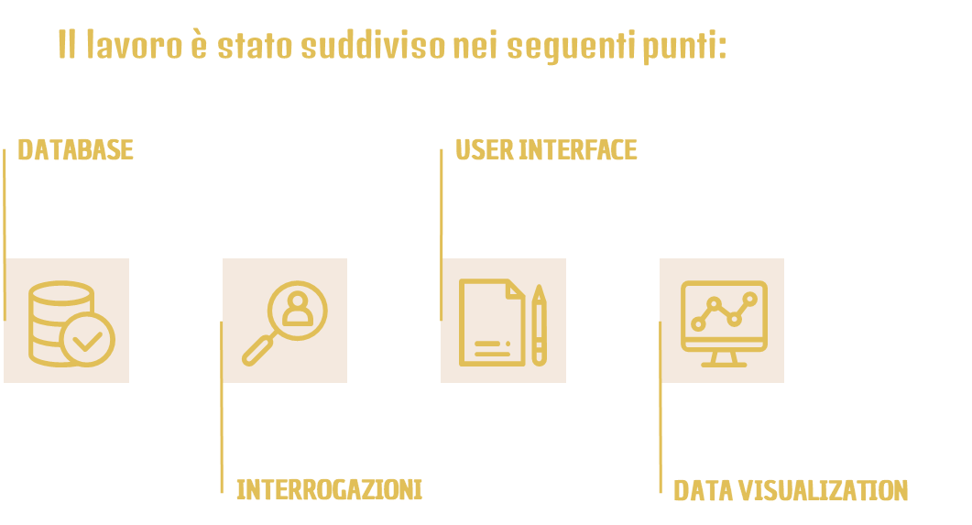

Slide 5


Dataset

Slide 6
Struttura
Il dataset è stato recuperate dalla piattaforma gratuita Kaggle. Include omicidi dai rapporti dell’FBI dal 1980 al 2014 e dati sulla Freedom of Information Act su oltre 22.000 omicidi che non sono stati denunciati al Dipartimento di Giustizia. I dati in formato csv, sono strutturati nel seguente modo:
Città
Stato
Anno
Mese
Anni vittima
Sesso vittima
Etnia/Razza Vittima
Anni assassino
Sesso Assassino
Etnia/Razza Assassino
Relazione
Arma usata

Slide 7
Realtà rappresentata
Si è pensato di utilizzare il dataset individuato per realizzare una piattaforma in grado di fornire all’utente finale diverse informazioni statistiche sugli omicidi negli Stati Uniti:
Visualizzazione grafica delle informazioni
Raggruppamento per ogni attributo del dataset
Query con possibilità di aggiungere filtri (dinamiche)

Slide 8

Tecnologie utilizzate

Slide 9


Slide 10

Query

Slide 11
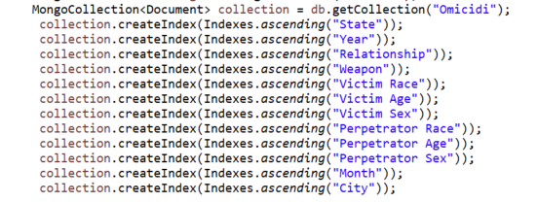
Creazione di indici

Slide 12
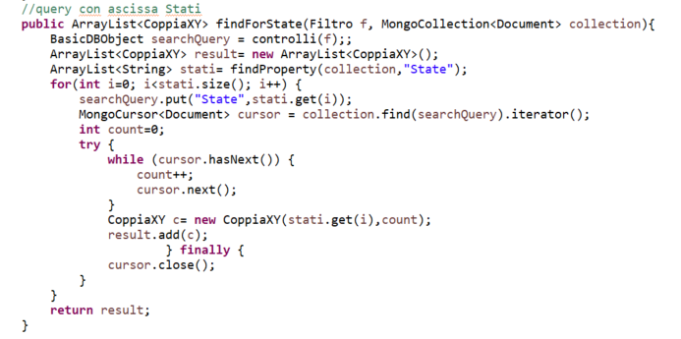
Query omicidi per stati

Slide 13
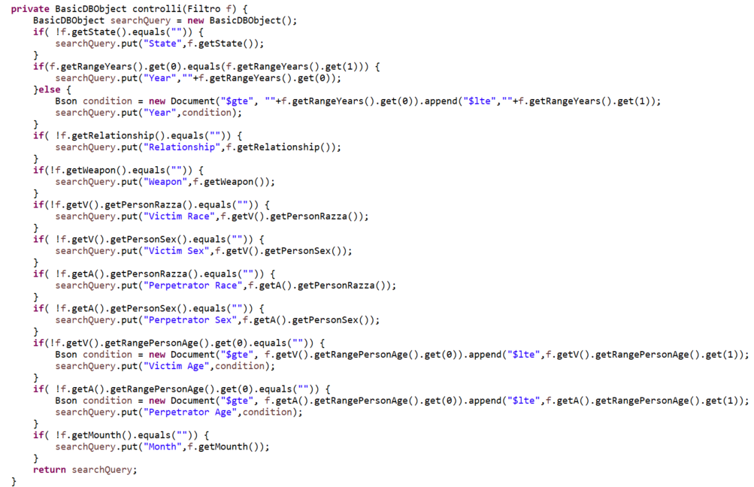
controlli filtri query

Slide 14
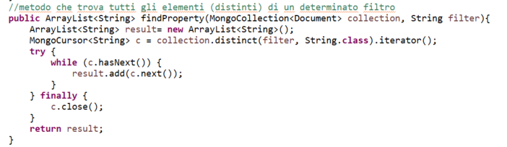
Query per recuperare uno specifico attributo

Slide 15

DEmo

